Slide 1

Название Стартапа Краткое описание STARTUP as DIMPOLMA
Команда
РОЛЬ: <ИМЯ _ ФАМИЛИЯ> / СТАДИЯ ОБУЧНИЕ / ПРОГРАММА / УНИВЕРСИТЕТ | КОМПАНИЯ
ПРИМЕР:
CEO: Леонид Ким/ MA / БИЗНЕС-ИНФОРМАТИКА/ ИТМО
CTO: Виктор Пипченко/ MA / РОБОТОТЕХНИКА / ИТМО
CBDO: Анна Петрова/ ПОЛИТЕХ
CMO: Лена Попова/ ЯНДЕКС

Slide 2
СОДЕРЖАНИЕ
ГРАФИЧЕСКИЕ МАТЕРИАЛЫ
ГЛОССАРИЙ
РЕЗЮМЕ ПРОЕКТА
ПРОБЛЕМА
ТЕХНОЛОГИЯ И/ИЛИ ПРОДУКТ
РЫНОК
КОНКУРЕНТЫ
БИЗНЕС-МОДЕЛЬ (-ПРОЦЕСС)
СТАТУС ПРОЕКТА
РЕГУЛИРОВАНИЕ
ПРОИЗВОДСТВО
IP
КОМАНДА
ФИН. МОДЕЛЬ
СТРАТЕГИЯ ВЫХОДА
ДОРОЖНАЯ КАРТА РАЗВИТИЯ
РИСКИ
SUMMARY (SWOT или другие виды представления)

Slide 3
ГРАФИЧЕСКИЕ МАТЕРИАЛЫ
Текст

Slide 4
ГЛОССАРИЙ
Текст

Slide 5
РЕЗЮМЕ ПРОЕКТА
КОРОТКОЕ ОПИСАНИЕ (Например: Сервис по определению стадии рака на снимках МРТ методами машинного обучения для клиник США)
СТАДИЯ {идея, бизнес-план, концепт, MVP/прототип, пилот, бизнес с выручкой}
РЕГУЛИРОВАНИЕ (есть, нет, особенности)
ПРОИЗВОДСТВО (насколько сложно производство или масштабирование, себестоимость производства, production партнерства)
IP (на какой стадии IP-процессы)
РЫНОК (ЦА, Конкуренты, TAM, SAM, SOM, CAGR)
КОМАНДА (какие С-позиции закрыты)
ФИНАНСИРОВАНИЕ (бизнес модель или unit-economy, сколько требуется на данном этапе)
СТРАТЕГИЯ ВЫХОДА (продажа стратегу, IPO, операционная прибыль и т.д.)

Slide 6
2. ПРОБЛЕМА
Чем лучше жюри поймут и согласятся со значимостью проблемы или боли, тем лучшее впечатление будет у них о вашем проекте.
Опишите важность проблемы.
Что такое боль или потребность на рынке?
Через что приходится проходить клиентам, чтобы решить эту проблему?

Slide 7
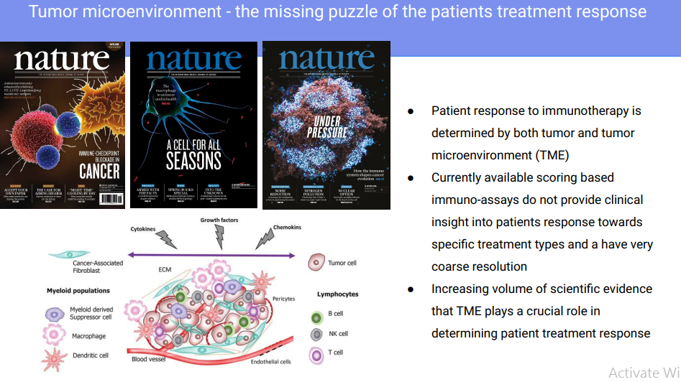
2. ПРОБЛЕМА ПРИМЕР

Slide 8
3. ТЕХНОЛОГИЯ И/ИЛИ ПРОДУКТ
Как ваша технология/продукт может решить проблему или облегчить "боль" для этого рынка?
Покажите данные! - ничто не подменяет собой множество доказательств (данных) того, что предлагаемый вами продукт может работать. Показывать экспериментальные результаты, результаты испытаний прототипа, результаты внешних или независимых испытаний.
Убедитесь, что ваши предположения верны, и ваши тесты релевантны, предсказуемы или указывают на вероятную реализуемость вашего будущего продукта.
Опишите (неконфиденциальный) механизм - действия; иными словами, как работает технология?
Вам не нужно раскрывать коммерческую тайну или конфиденциальную информацию, но вы должны продемонстрировать, что технология работает.

Slide 9
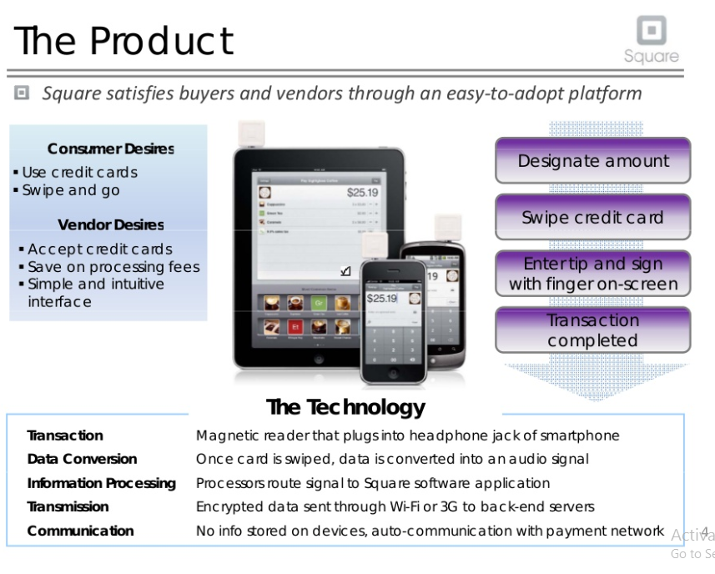
3. ТЕХНОЛОГИЯ И/ИЛИ ПРОДУКТ

Slide 10
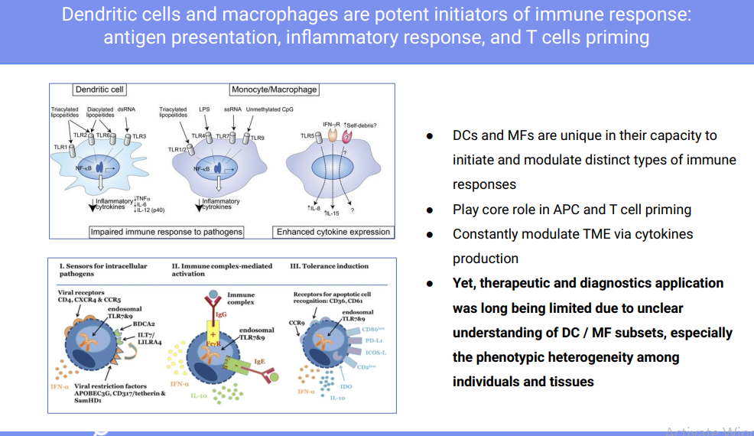
3. TECHNOLOGY AND/OR PRODUCT EXAMPLE

Slide 11
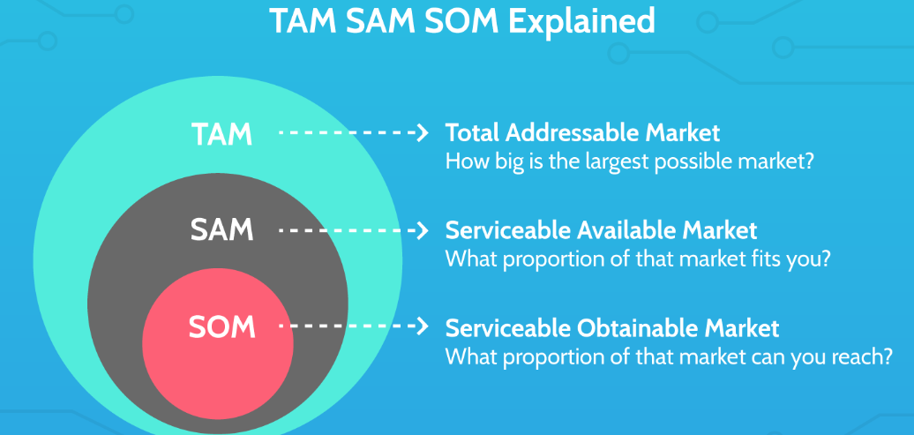
4. РЫНОК
• Покажите, насколько велик рынок.
- Если вы определили это, покажите, как это было рассчитано
- Предоставьте источники любой рыночной информации, которую вы использовали
• Это ниша, новый или существующий рынок? Опишите ваш целевой рынок
Дойдите до конкретного клиентского сегмента, который будет приобретать ваш продукт-
• Опишите, как вы сможете коммуницировать со своими клиентами
Вам понадобятся партнеры по сбыту? Если да, то кто и зачем им работать с вами? TAM (+ CAGR) SAM SOM

Slide 12

5. КОНКУРЕНЦИЯ
Опишите текущих и будущих конкурентов на ваш предлагаемый продукт.
Приведите заменители, используемые в настоящее время для решения проблемы и облегчения боли. - Зачастую отсутствует прямая конкуренция на новые продукты, но для решения этой проблемы используются замещающие продукты.
Опишите характеристики и преимущества продукта
- Убедитесь, что они имеют отношение к проблеме и важны для клиента.
Разработать, при необходимости, матрицу конкурентоспособных продуктов
Каковы преимущества вашего продукта по сравнению с конкурентами или заменителями вашего продукта?

Slide 13
6. БИЗНЕС-МОДЕЛЬ (-ПРОЦЕСС)
Опишите, как вы будете зарабатывать деньги.
Вы собираетесь продавать конечный продукт или являетесь посредником?
Показать, как вы будете достигать/касаться своих клиентов
Вам понадобятся дистрибьюторы?
Объясните важные составляющие вашего бизнеса
Есть ли у вас конкурентное преимущество при использовании вашей бизнес-модели? Unit-экономика может быть представлена при необходимости

Slide 14
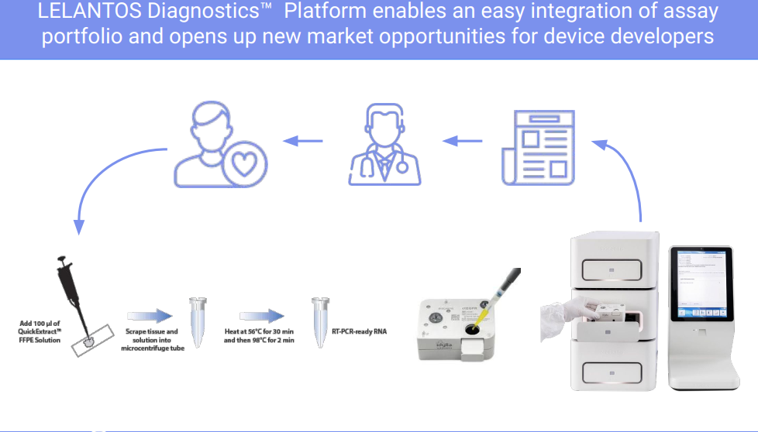
6. БИЗНЕС-МОДЕЛЬ ПРИМЕР

Slide 15
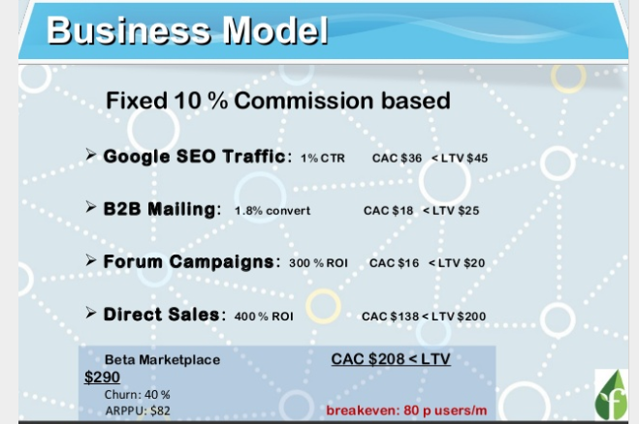
6. БИЗНЕС-МОДЕЛЬ ПРИМЕР
Notes:
https://www.slideshare.net/marketingseo1/brandvertisor-startup-pitch-advertising-marketplace-to-match-advertiser-with-specific-publisher-through-detailed-and-complete-profiles-saas-bigdata-ads-adnetwork-58100069?qid=609518b9-77c4-41cb-b59a-803af15dbd97&v=&b=&from_search=11

Slide 16
7. СТАТУС ПРОЕКТА
РАЗРАБОТКА
МАРКЕТИНГ
ФИНАНСИРОВАНИЕ
КОМАНДА
ОПЕРАЦИОННЫЕ ПРОЦЕССЫ
ЮРИДИЧЕСКОЕ СТРУКТУРИРОВАНИЕ
IP

Slide 17
8. РЕГУЛИРОВАНИЕ
• Кратко опишите требования регулирования отрасли и ваши шаги

Slide 18
9. ПРОИЗВОДСТВО
- Опишите текущий этап разработки продукта и то, что было достигнуто на сегодняшний день.
- Опишите этапы разработки продукта и предполагаемые сроки их достижения.
- Понимание того, какие этапы имеют существенное значение для компании.
- Можете ли вы масштабировать производство? Каковы препятствия? Вам для этого нужны партнеры?

Slide 19
10. IP
Если нет IP/РИД, то на каком этапе находятся ваши патентные заявки?
Имеете ли вы эксклюзивную лицензию от патентообладателя?
Если IP/РИД лицензирована, опишите условия лицензии
Как вы решаете юридические и патентные вопросы?
Обсудите любые другие меры защиты, которые помогут вам стать конкурентоспособными.

Slide 20
11. TEAM
Опишите команду и их соответствующую справочную информацию.
Покажите, кто ваши консультанты.
- Убедитесь, что у вас есть эксперты, которые могут проконсультировать вас в каждой критической области компании и в процессе разработки продукта.
Опишите членов вашего научно-консультативного совета.
Кто еще в вашей команде поможет обеспечить успех проекта?
Опишите должности, которые отсутствуют в руководстве, и какие навыки вы ищете, и когда вы планируете привлечь сотрудников.
Notes:
РОЛЬ: <ИМЯ _ ФАМИЛИЯ> / СТАДИЯ ОБУЧНИЕ / ПРОГРАММА / УНИВЕРСИТЕТ | КОМПАНИЯ
ПРИМЕР:
CEO: Леонид Ким/ MA / БИЗНЕС-ИНФОРМАТИКА/ ИТМО
CTO: Виктор Пипченко/ MA / РОБОТОТЕХНИКА / ИТМО
CBDO: Анна Петрова/ ПОЛИТЕХ
CMO: Лена Попова/ ЯНДЕКС
+ Опыт и достижения

Slide 21
12. ФИНАНСОВАЯ МОДЕЛЬ
В идеале, необходимо представить предварительный прогноз доходов на 5 лет. Покажите, сколько денег вы собрали на сегодняшний день.
Расскажите, сколько капитала, по вашему мнению, потребуется и сколько раундов для коммерциализации или выхода для инвесторов.
В общих категориях опишите использование доходов, полученных в ходе раунда сбора средств.

Slide 22
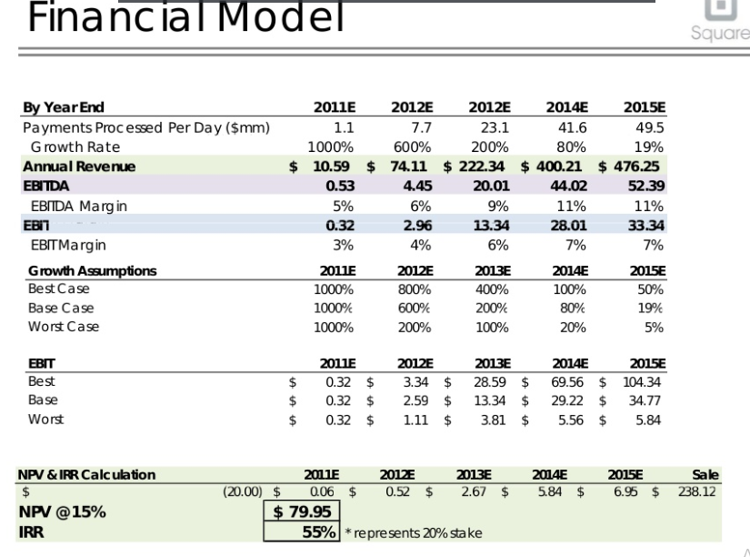
12. ФИНАНСОВАЯ МОДЕЛЬ ПРИМЕР

Slide 23
13. СТРАТЕГИЯ ВЫХОДА
В случае планируемой продажи стратегу укажите 3 потенциальных покупателя
Поделитесь тем, какой промежуток времени, по вашему мнению, может пройти до выхода инвестора из компании.
Предоставьте данные об оценке выхода или мультипликаторах по выручке для вашего сектора.
Поделитесь любыми контактами или предварительной заинтересованностью со стороны потенциальных партнеров или приобретателей
IPO - это ваша стратегия выхода?

Slide 24
14. ДОРОЖНАЯ КАРТА РАЗВИТИЯ
- Опишите текущий этап разработки продукта и то, что было достигнуто на сегодняшний день.
- Опишите этапы разработки продукта и предполагаемые сроки их достижения.
- Понимание того, какие этапы имеют существенное значение для компании.
- Кратко обсудите пути нормативного регулирования, подлежащие утверждению
- Опишите этап поиска подходящей для рынка продукции, стратегию развития бизнеса

Slide 25
15. РИСКИ
Вам необходимо знать и обсуждать вопросы, связанные с рисками, и описывать, как вы будете снижать эти риски:
Любые критические риски развития технологий
Все регуляторные вопросы и риски для вашего конкретного продукта
Любые вопросы возмещения расходов и возвратов
Основные рыночные вопросы при приемке вашего продукта
Ожидаемые вопросы защиты интеллектуальной собственности
Конкурентные риски и их влияние на вашу компанию
Найм определенных ключевых сотрудников и способность набирать нужную команду.

Slide 26
16. SUMMARY
Суммируйте пункты, которые вы хотите, чтобы зрители запомнили.
Новизна вашей технологии и уникальные возможности вашего продукта
Опытная управленческая команда, имеющая опыт успешной работы на стартапах.
Сокращение сроков или снижение затрат на разработку продукта
Ваши партнерские отношения, основанные на значительном опыте в области
Убедитесь в том, что между вашими итоговыми мыслями была общая связность
Thank You + Q&A

Slide 27
REFERENCES
Текст

Slide 28

Спасибо за внимание!
www.ifmo.ru

